Slide 1



2020
金庸的江湖数据处理实验
633患难兄弟荣誉出品（
汇报人：许家铭 祁琛谕 时间：2020年7月28日

Slide 2
A
结果展示
目 录
B
实现细节
CONTENTS
C
结果分析
D
心路历程与致谢

Slide 3
01
结果展示

Slide 4
成果展示
C:\Users\apple\Videos\2020-07-26 21-03-42.flv
集群运行流程录屏

Slide 5
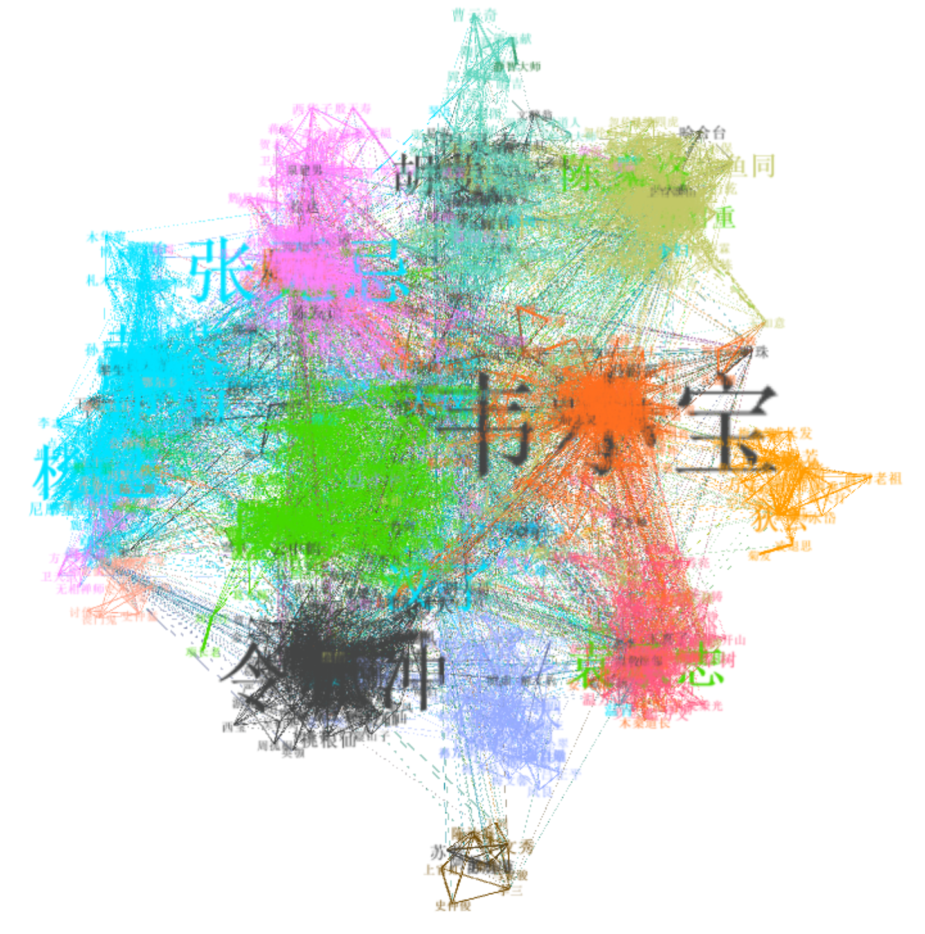
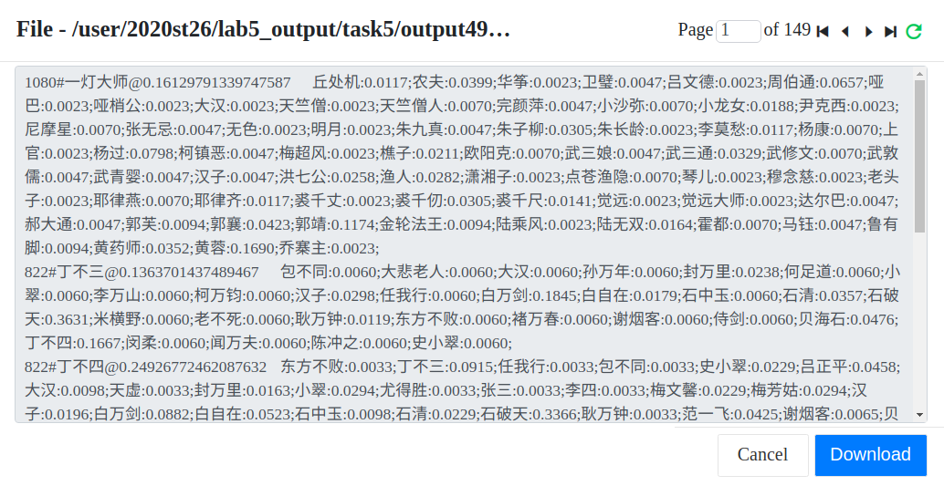
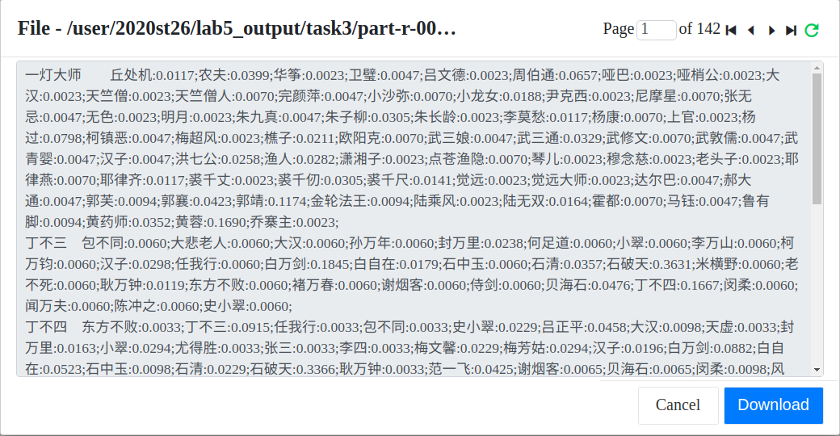
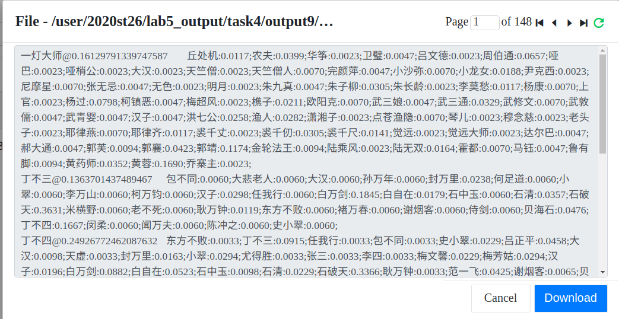
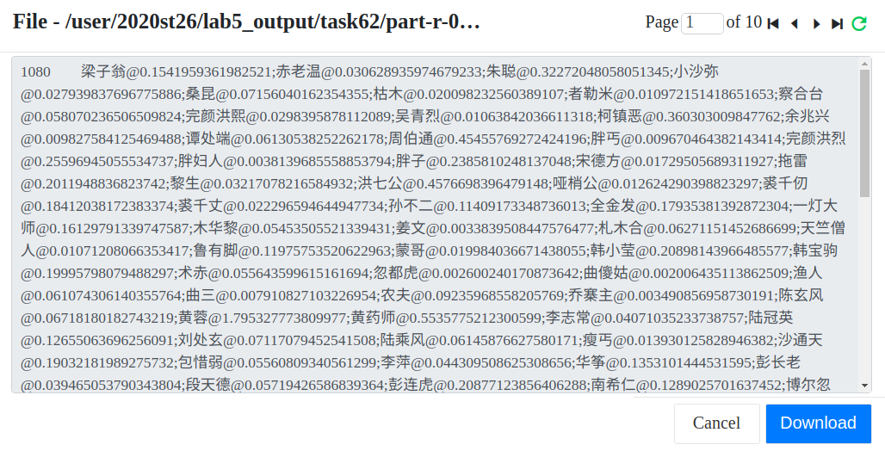
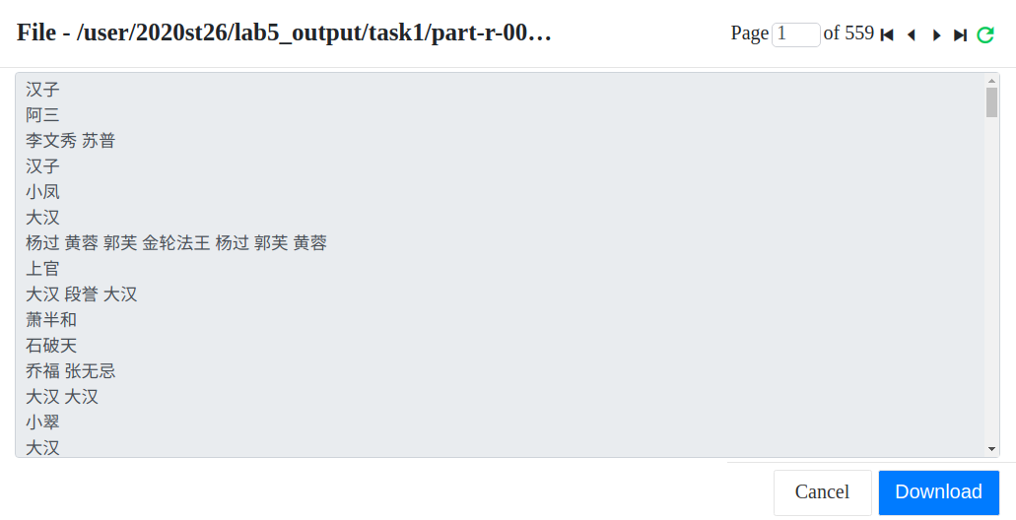
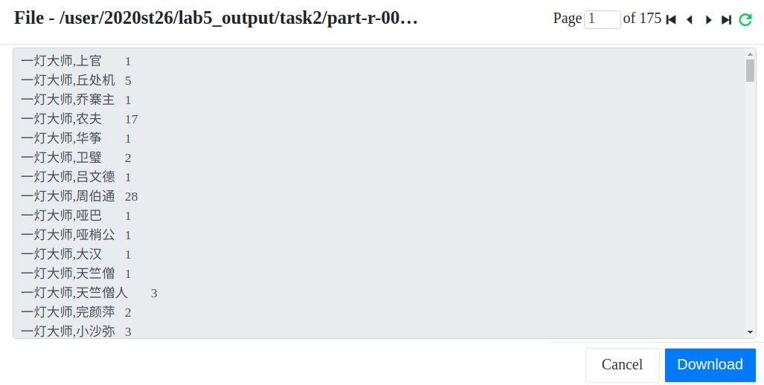
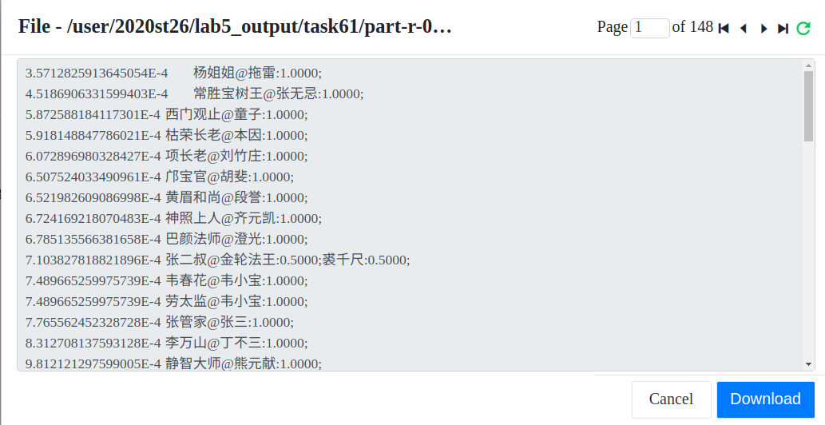
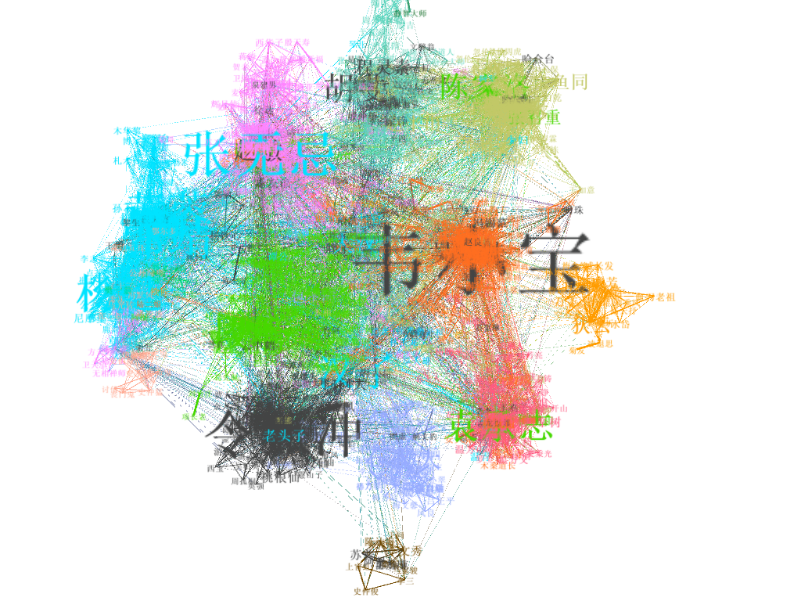
成果展示

Slide 6
02
实现细节

Slide 7
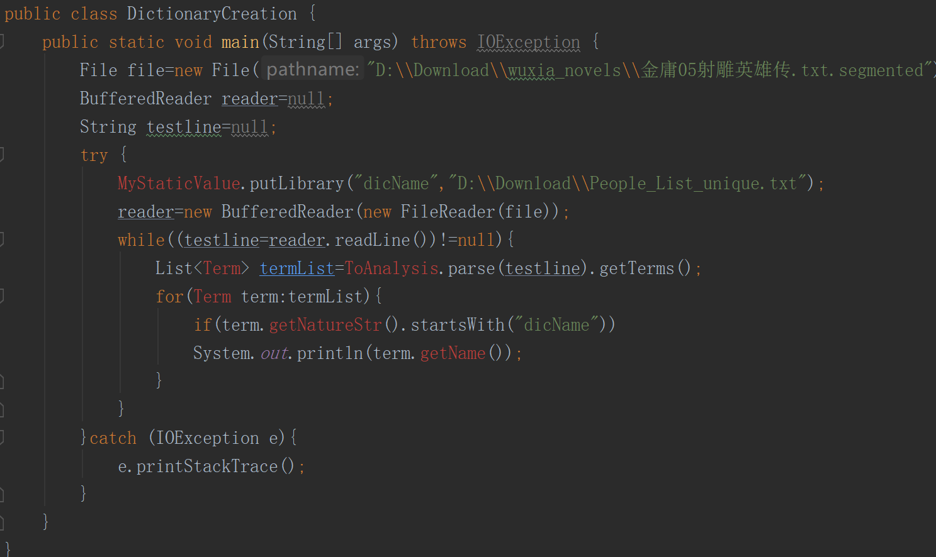
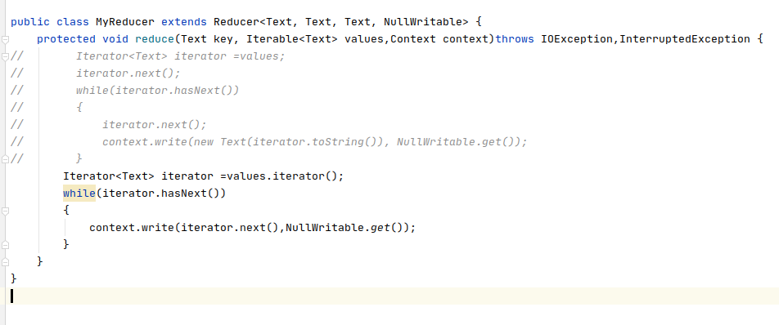
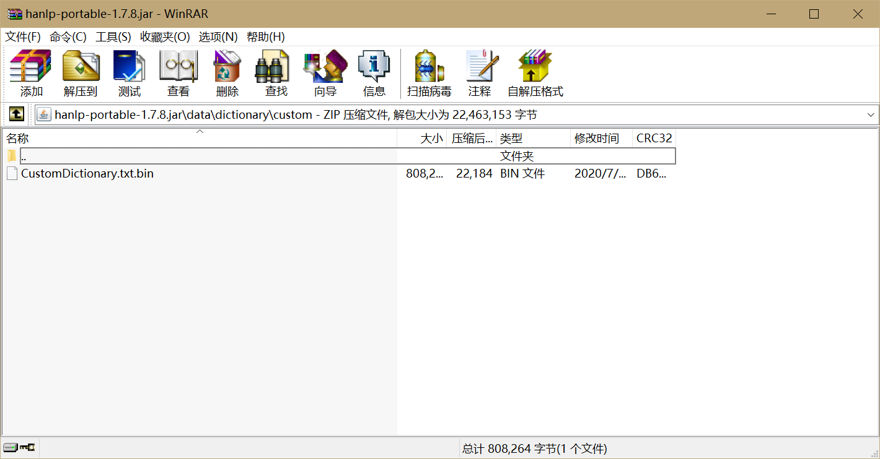
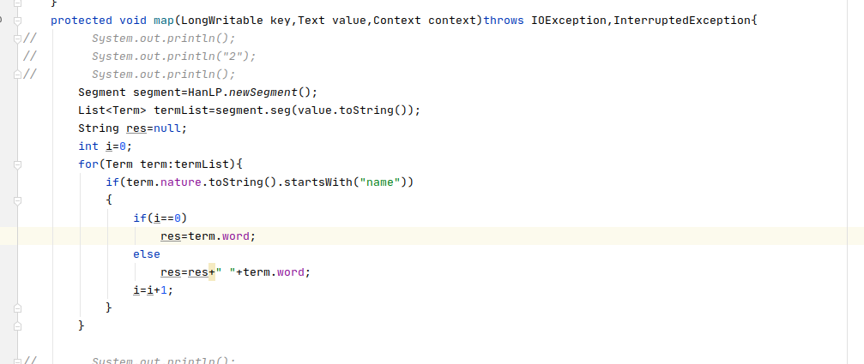
实现细节

Slide 8
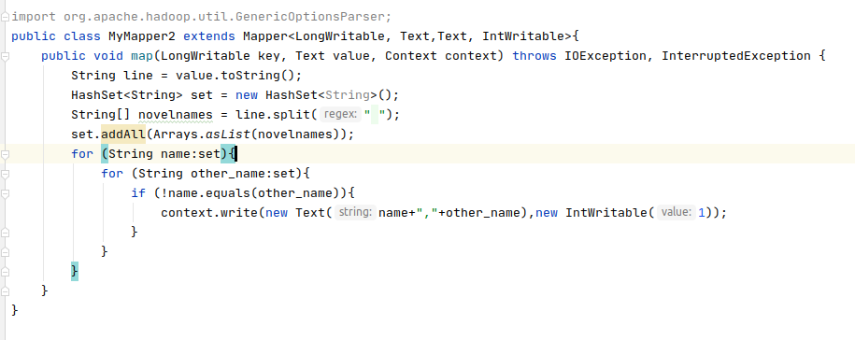
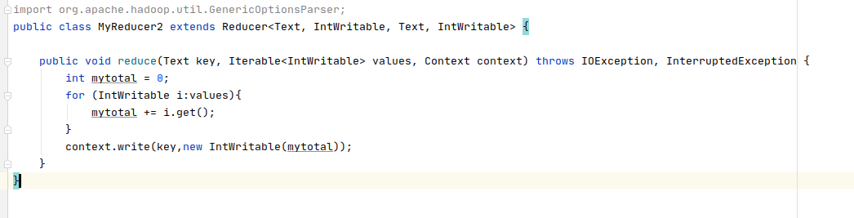
实现细节

Slide 9
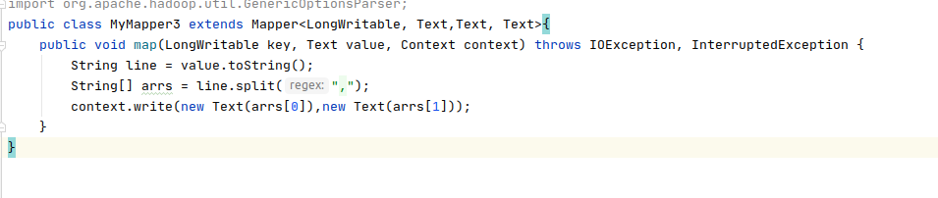
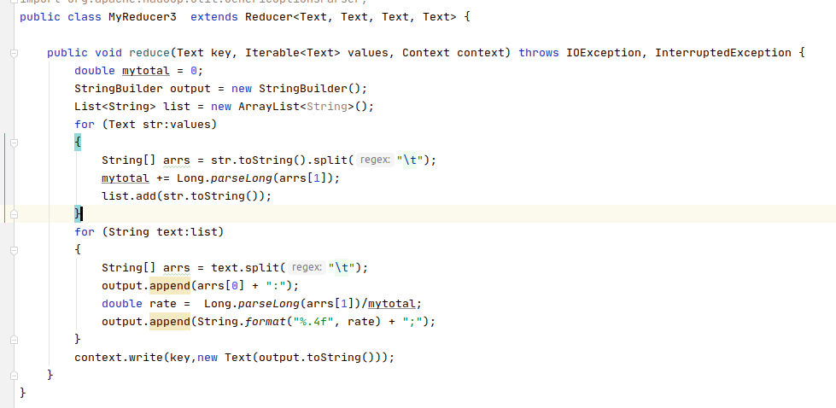
实现细节

Slide 10
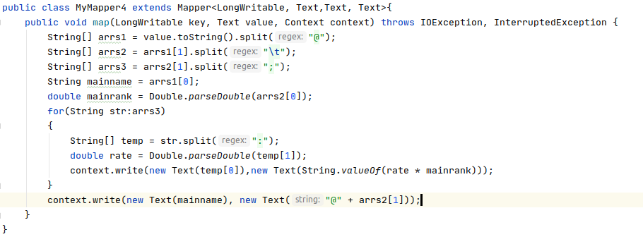
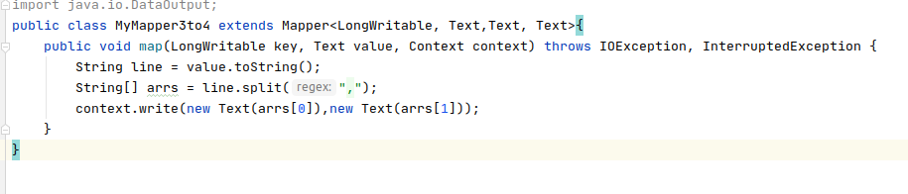
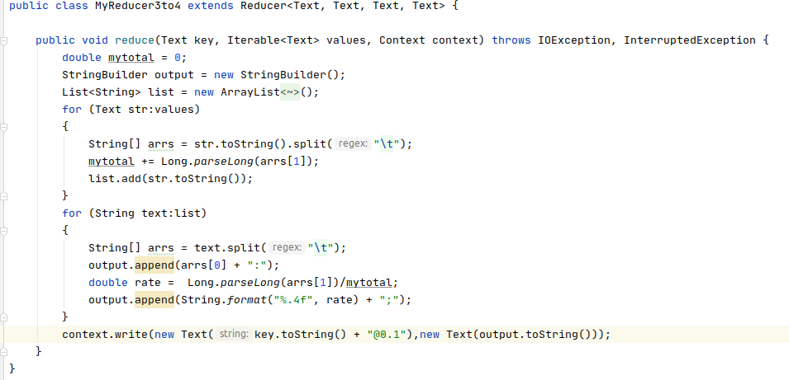
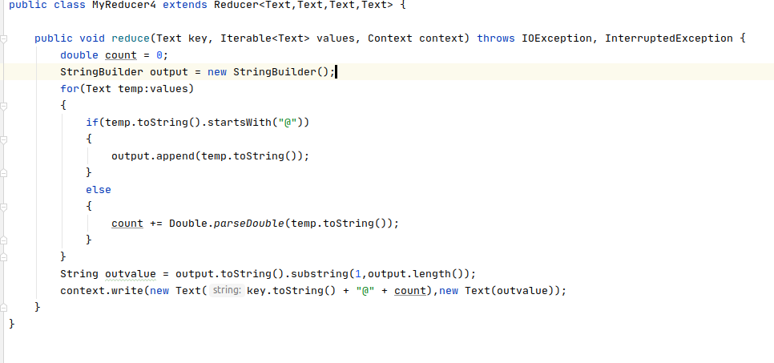
实现细节

Slide 11
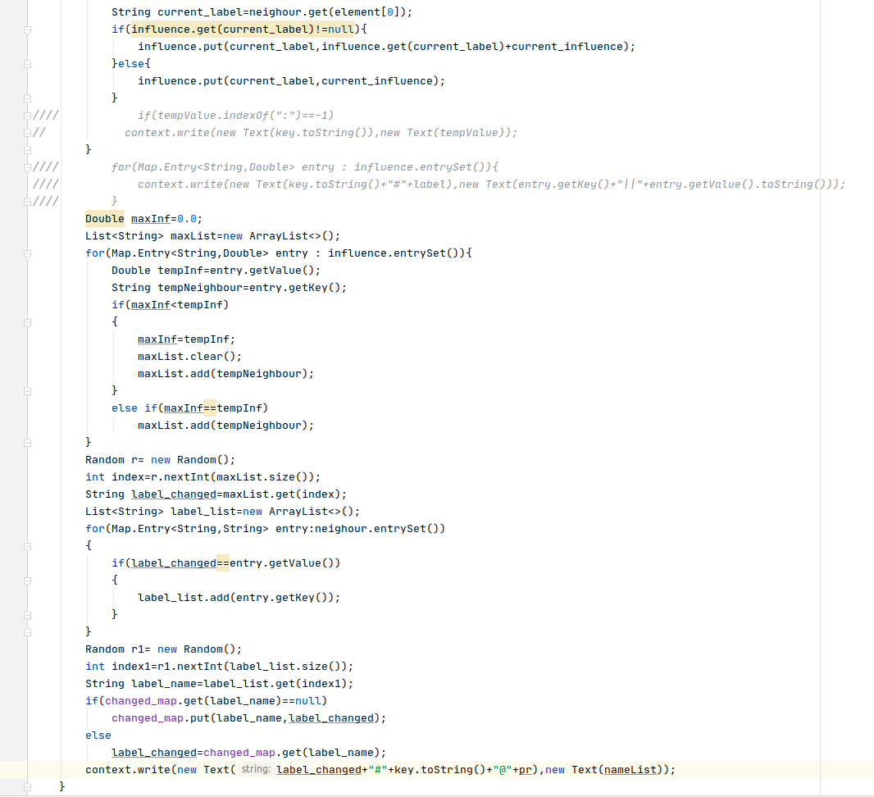
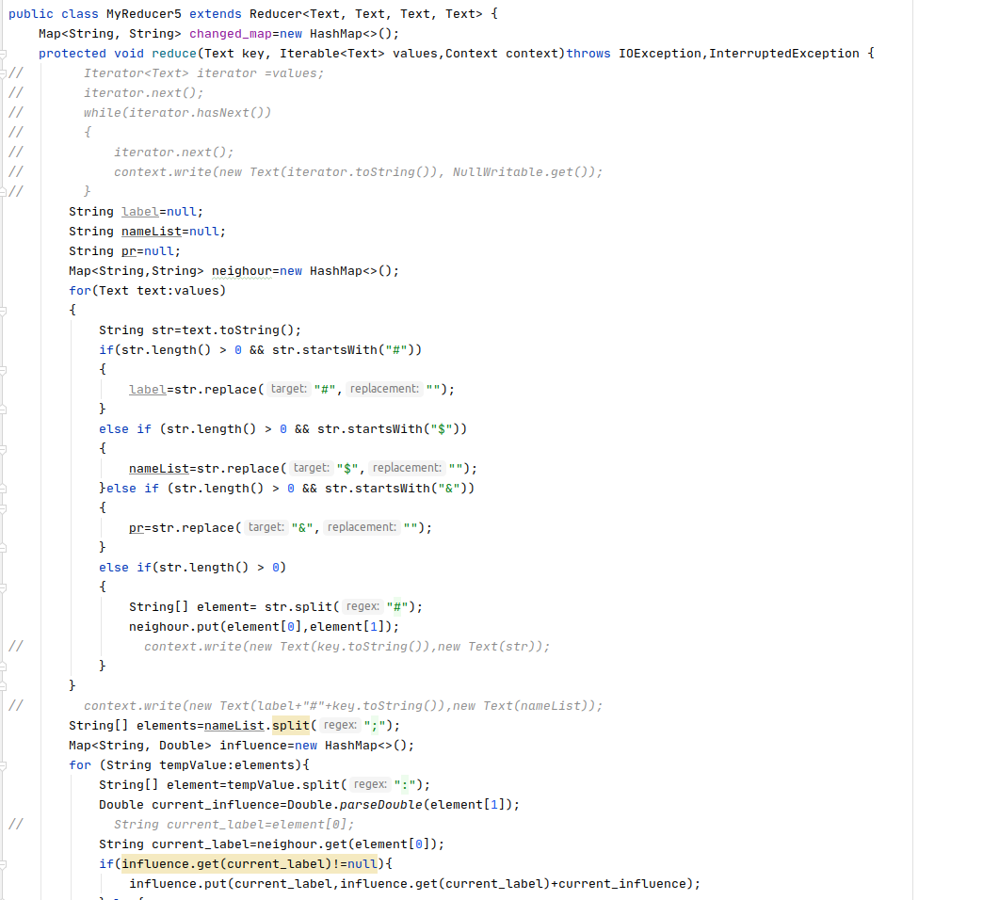
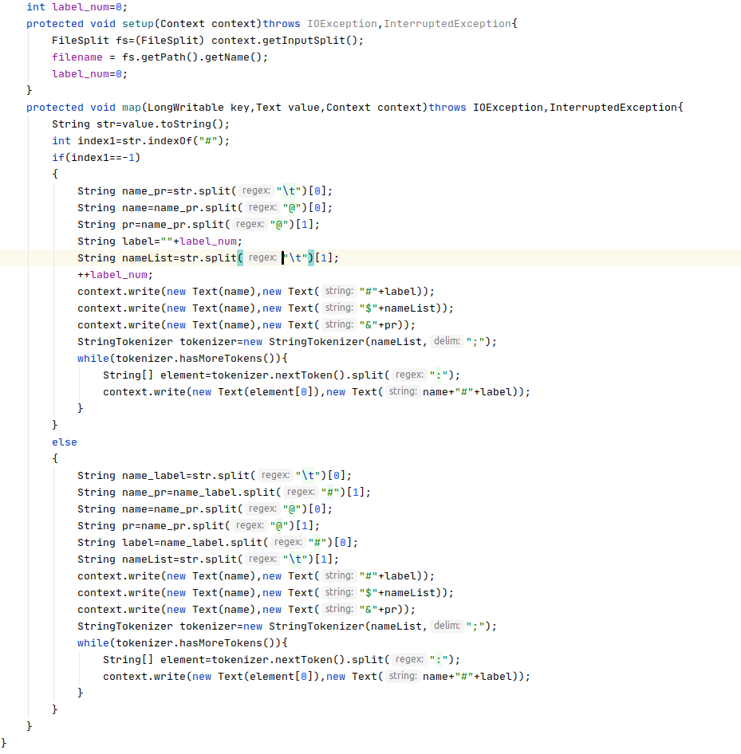
实现细节

Slide 12
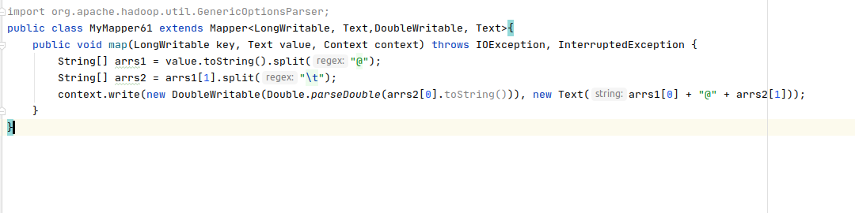
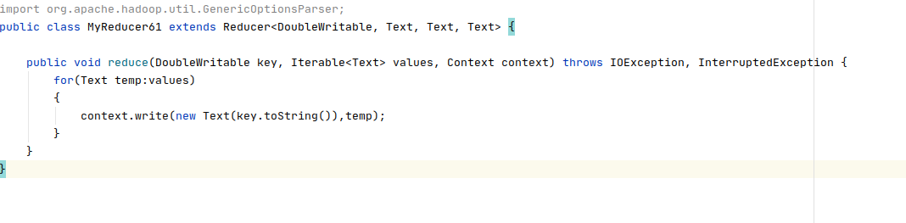
实现细节

Slide 13
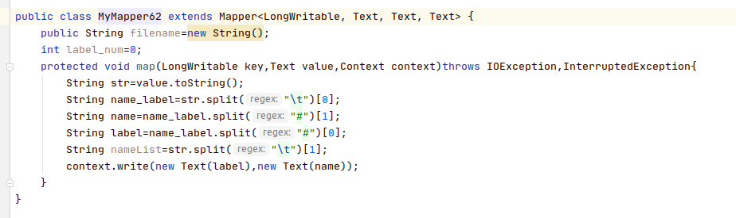
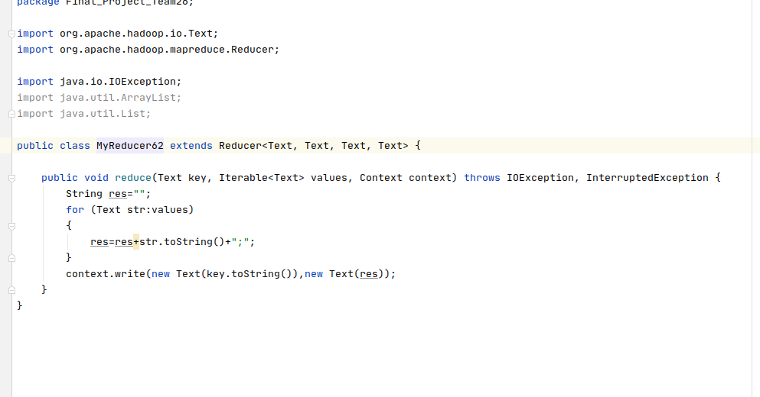
实现细节

Slide 14
03
结果分析

Slide 15
结果分析
准确率？
算法选择？
结果整合显示？
运行效率？

Slide 16
04
心路历程与致谢

Slide 17
心路历程
Hanlp
关于Task1分词
LPA
关于Task5
关于整合与制图

Slide 18

致谢
本学期实验即将结束
本学期实验感谢组员的辛勤付出。
感谢郭骁等同学的帮助与指导。
感谢各位助教不厌其烦的指导！

Slide 19
2020
Thanks For Listening！
633患难兄弟荣誉出品（
汇报人：许家铭 祁琛谕 时间：2020年7月28日

